Slide 1



UNGE KLÆDES PÅ TIL FRIVILLIGHED
INTRODUKTIONSWORKSHOP
FRIVILLIGHED
PÅ (INDSÆT SKOLENS NAVN)

Slide 2
UNGE KLÆDES PÅ TIL FRIVILLIGHED
INTRODUKTIONSWORKSHOP
Dagens program
1
Hvad er frivillighed?
2
Mød en frivillig
3
Hjørneøvelse
4
Afrunding
Notes:
INDSÆT DAGENS PROGRAM

Slide 3
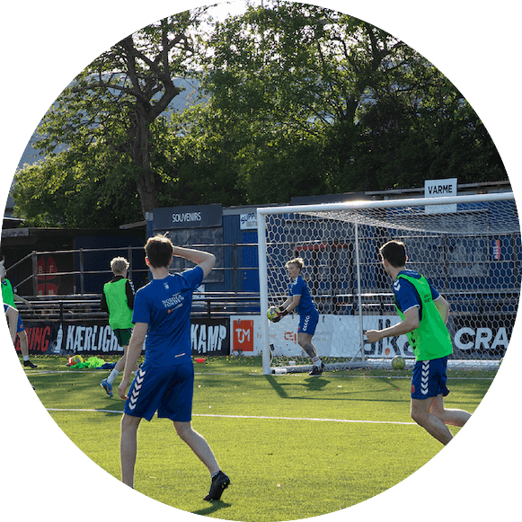
UNGE KLÆDES PÅ TIL FRIVILLIGHED
INTRODUKTIONSWORKSHOP
HVAD LAVER
DU I DIN FRITID?
Notes:
Forklar om frivillighed, som noget man kan være i fritiden, fordi det er noget, man godt kan lide.

Slide 4
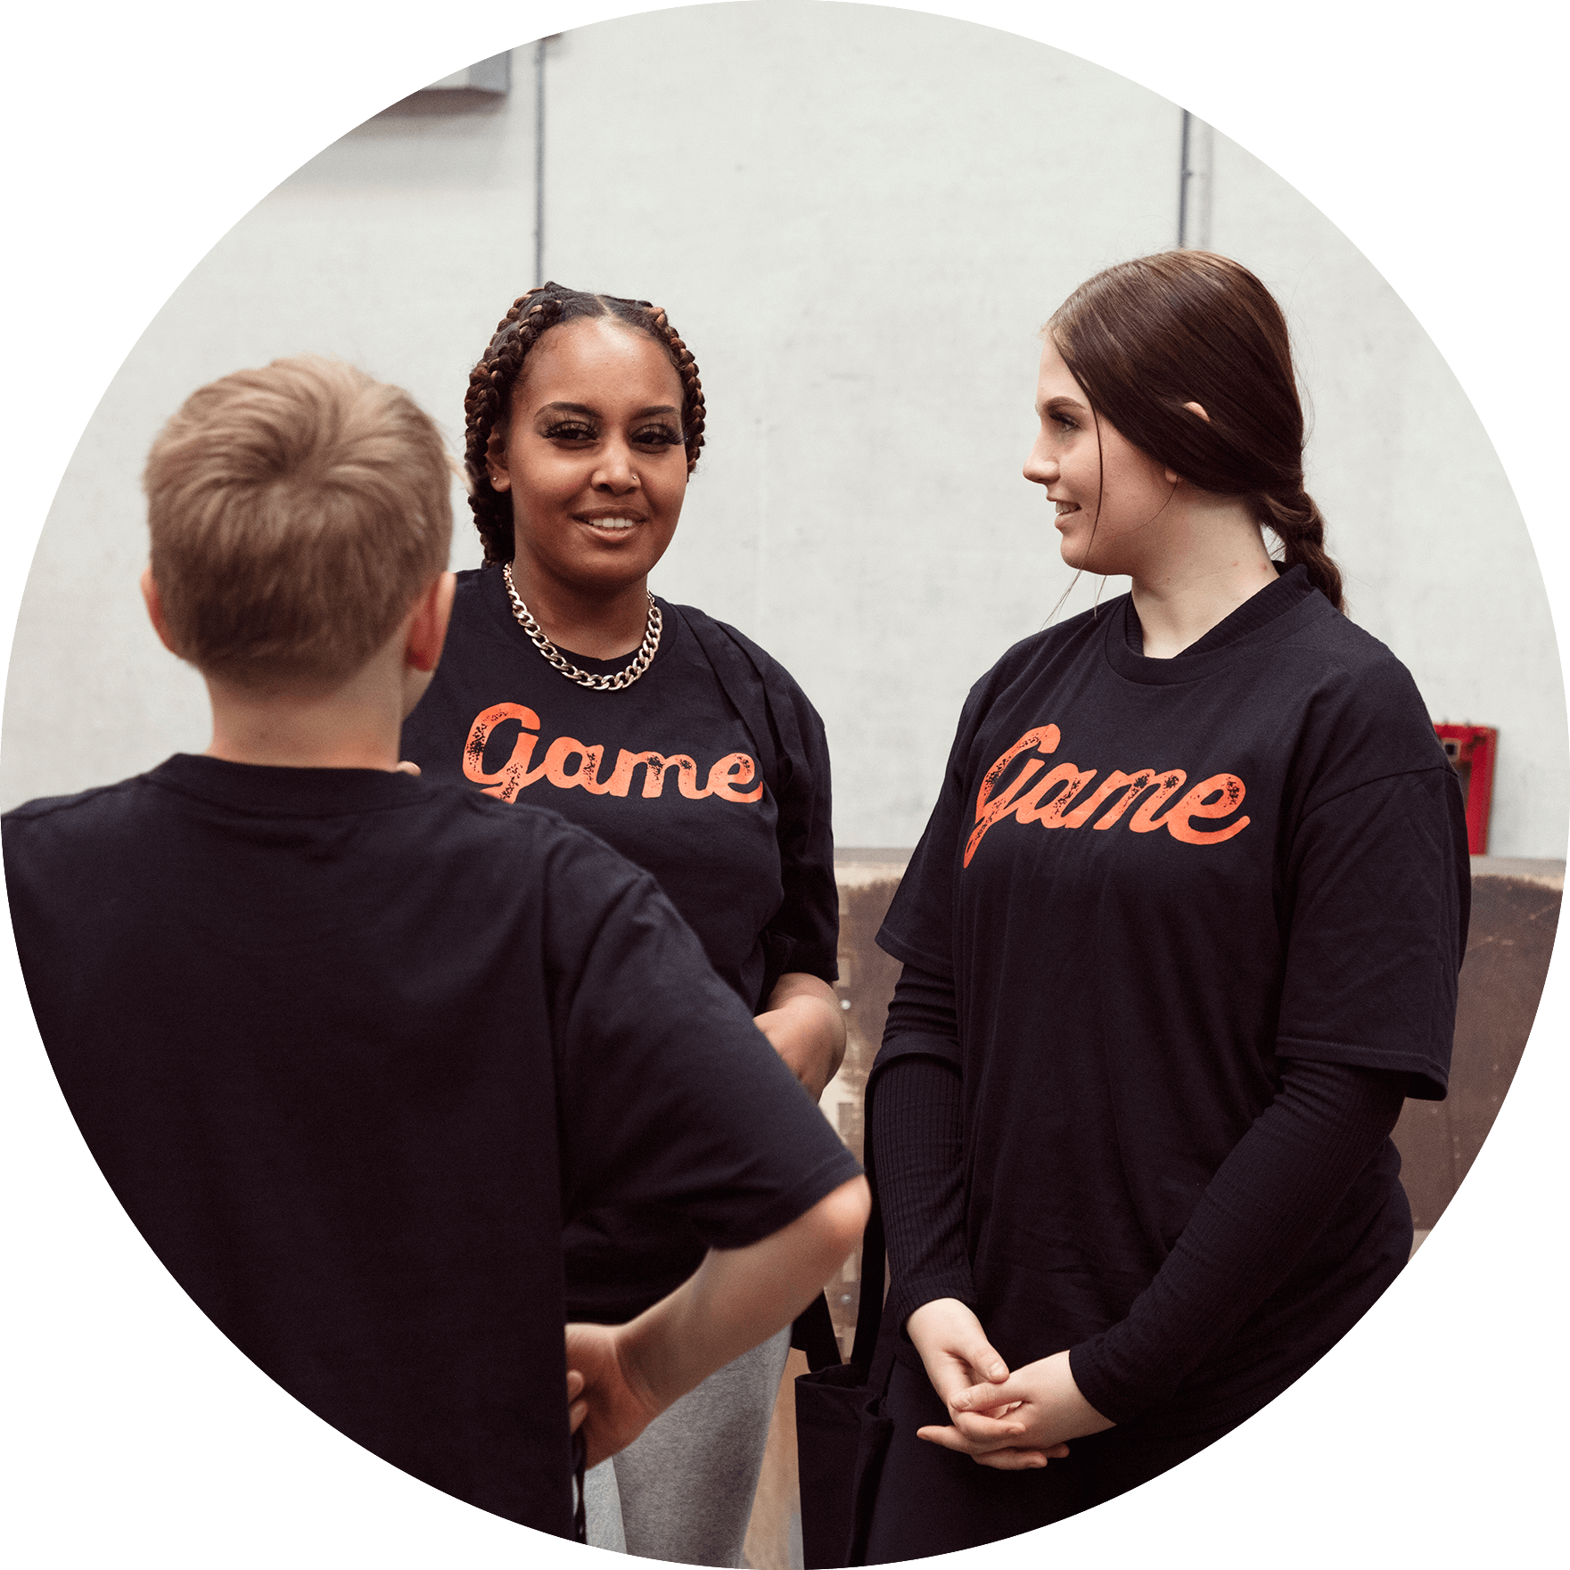
UNGE KLÆDES PÅ TIL FRIVILLIGHED
INTRODUKTIONSWORKSHOP
HVAD ER FRIVILLIGHED?
Notes:
Forklar om frivillighed, som noget man kan være i fritiden, fordi det er noget, man godt kan lide.

Slide 5
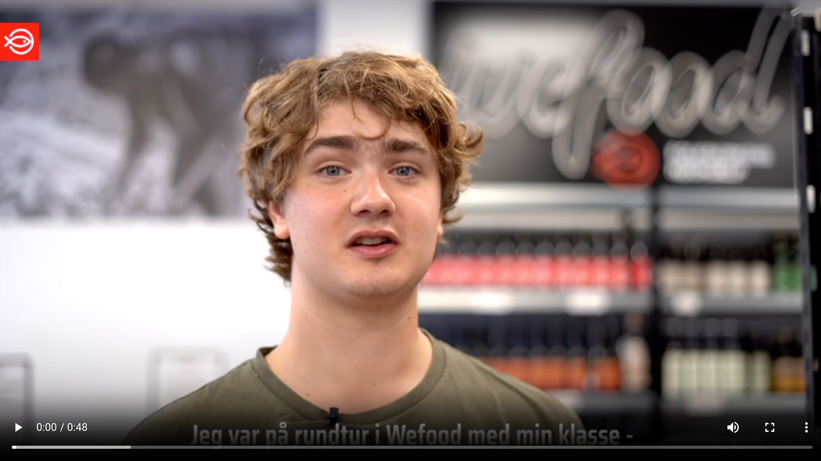

Notes:
VIS ENTEN FILM MED JENS, MAGNUS ELLER BRUG EN ROLLEMODEL TIL AT FORTÆLLE OM ERFARINGERNE MED FRIVILLIGHED
FILM MED JENS
- Blev frivillig gennem frivilligforløb på STU og er efterfølgende blevet frivillig på egen hånd i fritiden i Wefood.
LINK TIL VIDEO:
https://player.vimeo.com/progressive_redirect/playback/889409953/rendition/540p/file.mp4?loc=external&oauth2_token_id=1417259251&signature=2cdb8745aac0c8bc885d256bb207969db626f3f3abe8f0410bdcedbb8f3cc140#t=0.001

Slide 6
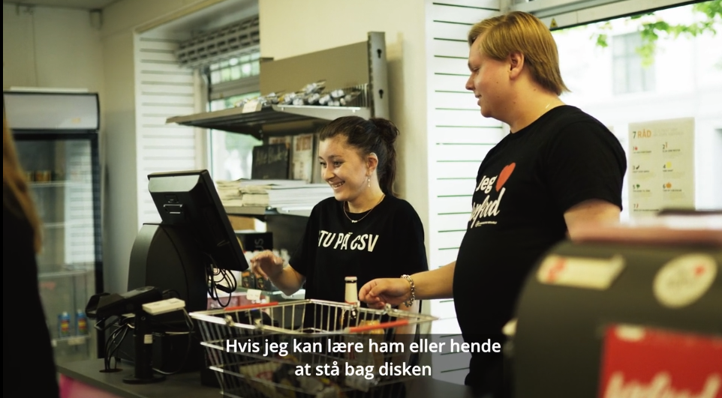
Notes:
VIS ENTEN FILM MED JENS, MAGNUS ELLER BRUG EN ROLLEMODEL TIL AT FORTÆLLE OM ERFARINGERNE MED FRIVILLIGHED
FILM MED MAGNUS
- Blev frivillig gennem sin STU og fortsatte som frivillig efter han gik ud af STU’en
LINK TIL VIDEO: https://vimeo.com/753824676

Slide 7

UNGE KLÆDES PÅ TIL FRIVILLIGHED
INTRODUKTIONSWORKSHOP
HJØRNEØVELSE
Notes:
LAV ENTEN HJØRNEØVELSEN ELLER DILEMMAØVELSEN – BEGGE ØVELSER ER MED HER.

Slide 8

UNGE KLÆDES PÅ TIL FRIVILLIGHED
INTRODUKTIONSWORKSHOP
DILEMMAØVELSE
Notes:
LAV ENTEN HJØRNEØVELSEN ELLER DILEMMAØVELSEN – BEGGE ØVELSER ER MED HER.

Slide 9



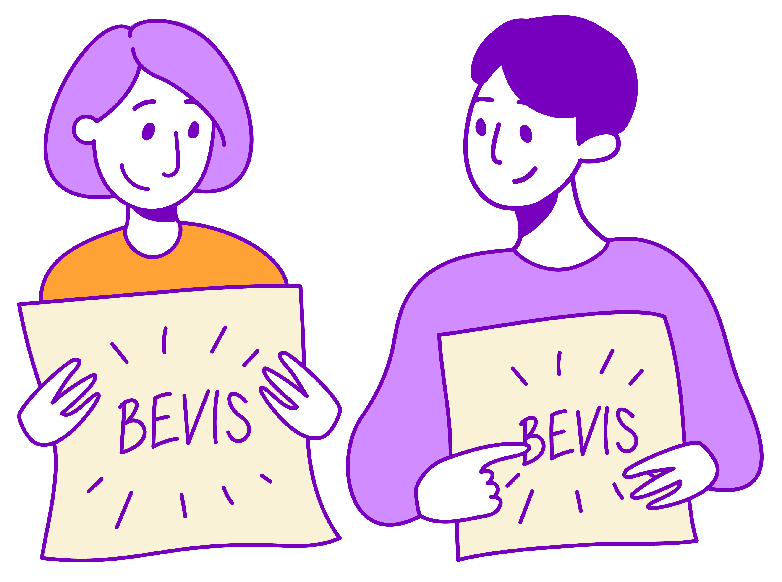
UNGE KLÆDES PÅ TIL FRIVILLIGHED
INTRODUKTIONSWORKSHOP
Næste skridt
FRIVILLIG I [FORENING] eller [FORENING]
FORENINGBESØG
TJEK IN, FRIVILLIGBEVISER
OG FEJRING
Notes:
Indsæt de næste skridt, så det visuelt er tydeligt for de unge, hvad der skal ske den kommende periode.
Vis evt. billeder fra de konkrete foreninger, som de unge kan møde, hvis de ikke er til stede under workshoppen.

Slide 10

UNGE KLÆDES PÅ TIL FRIVILLIGHED
INTRODUKTIONSWORKSHOP
TAK!

